Slide 1
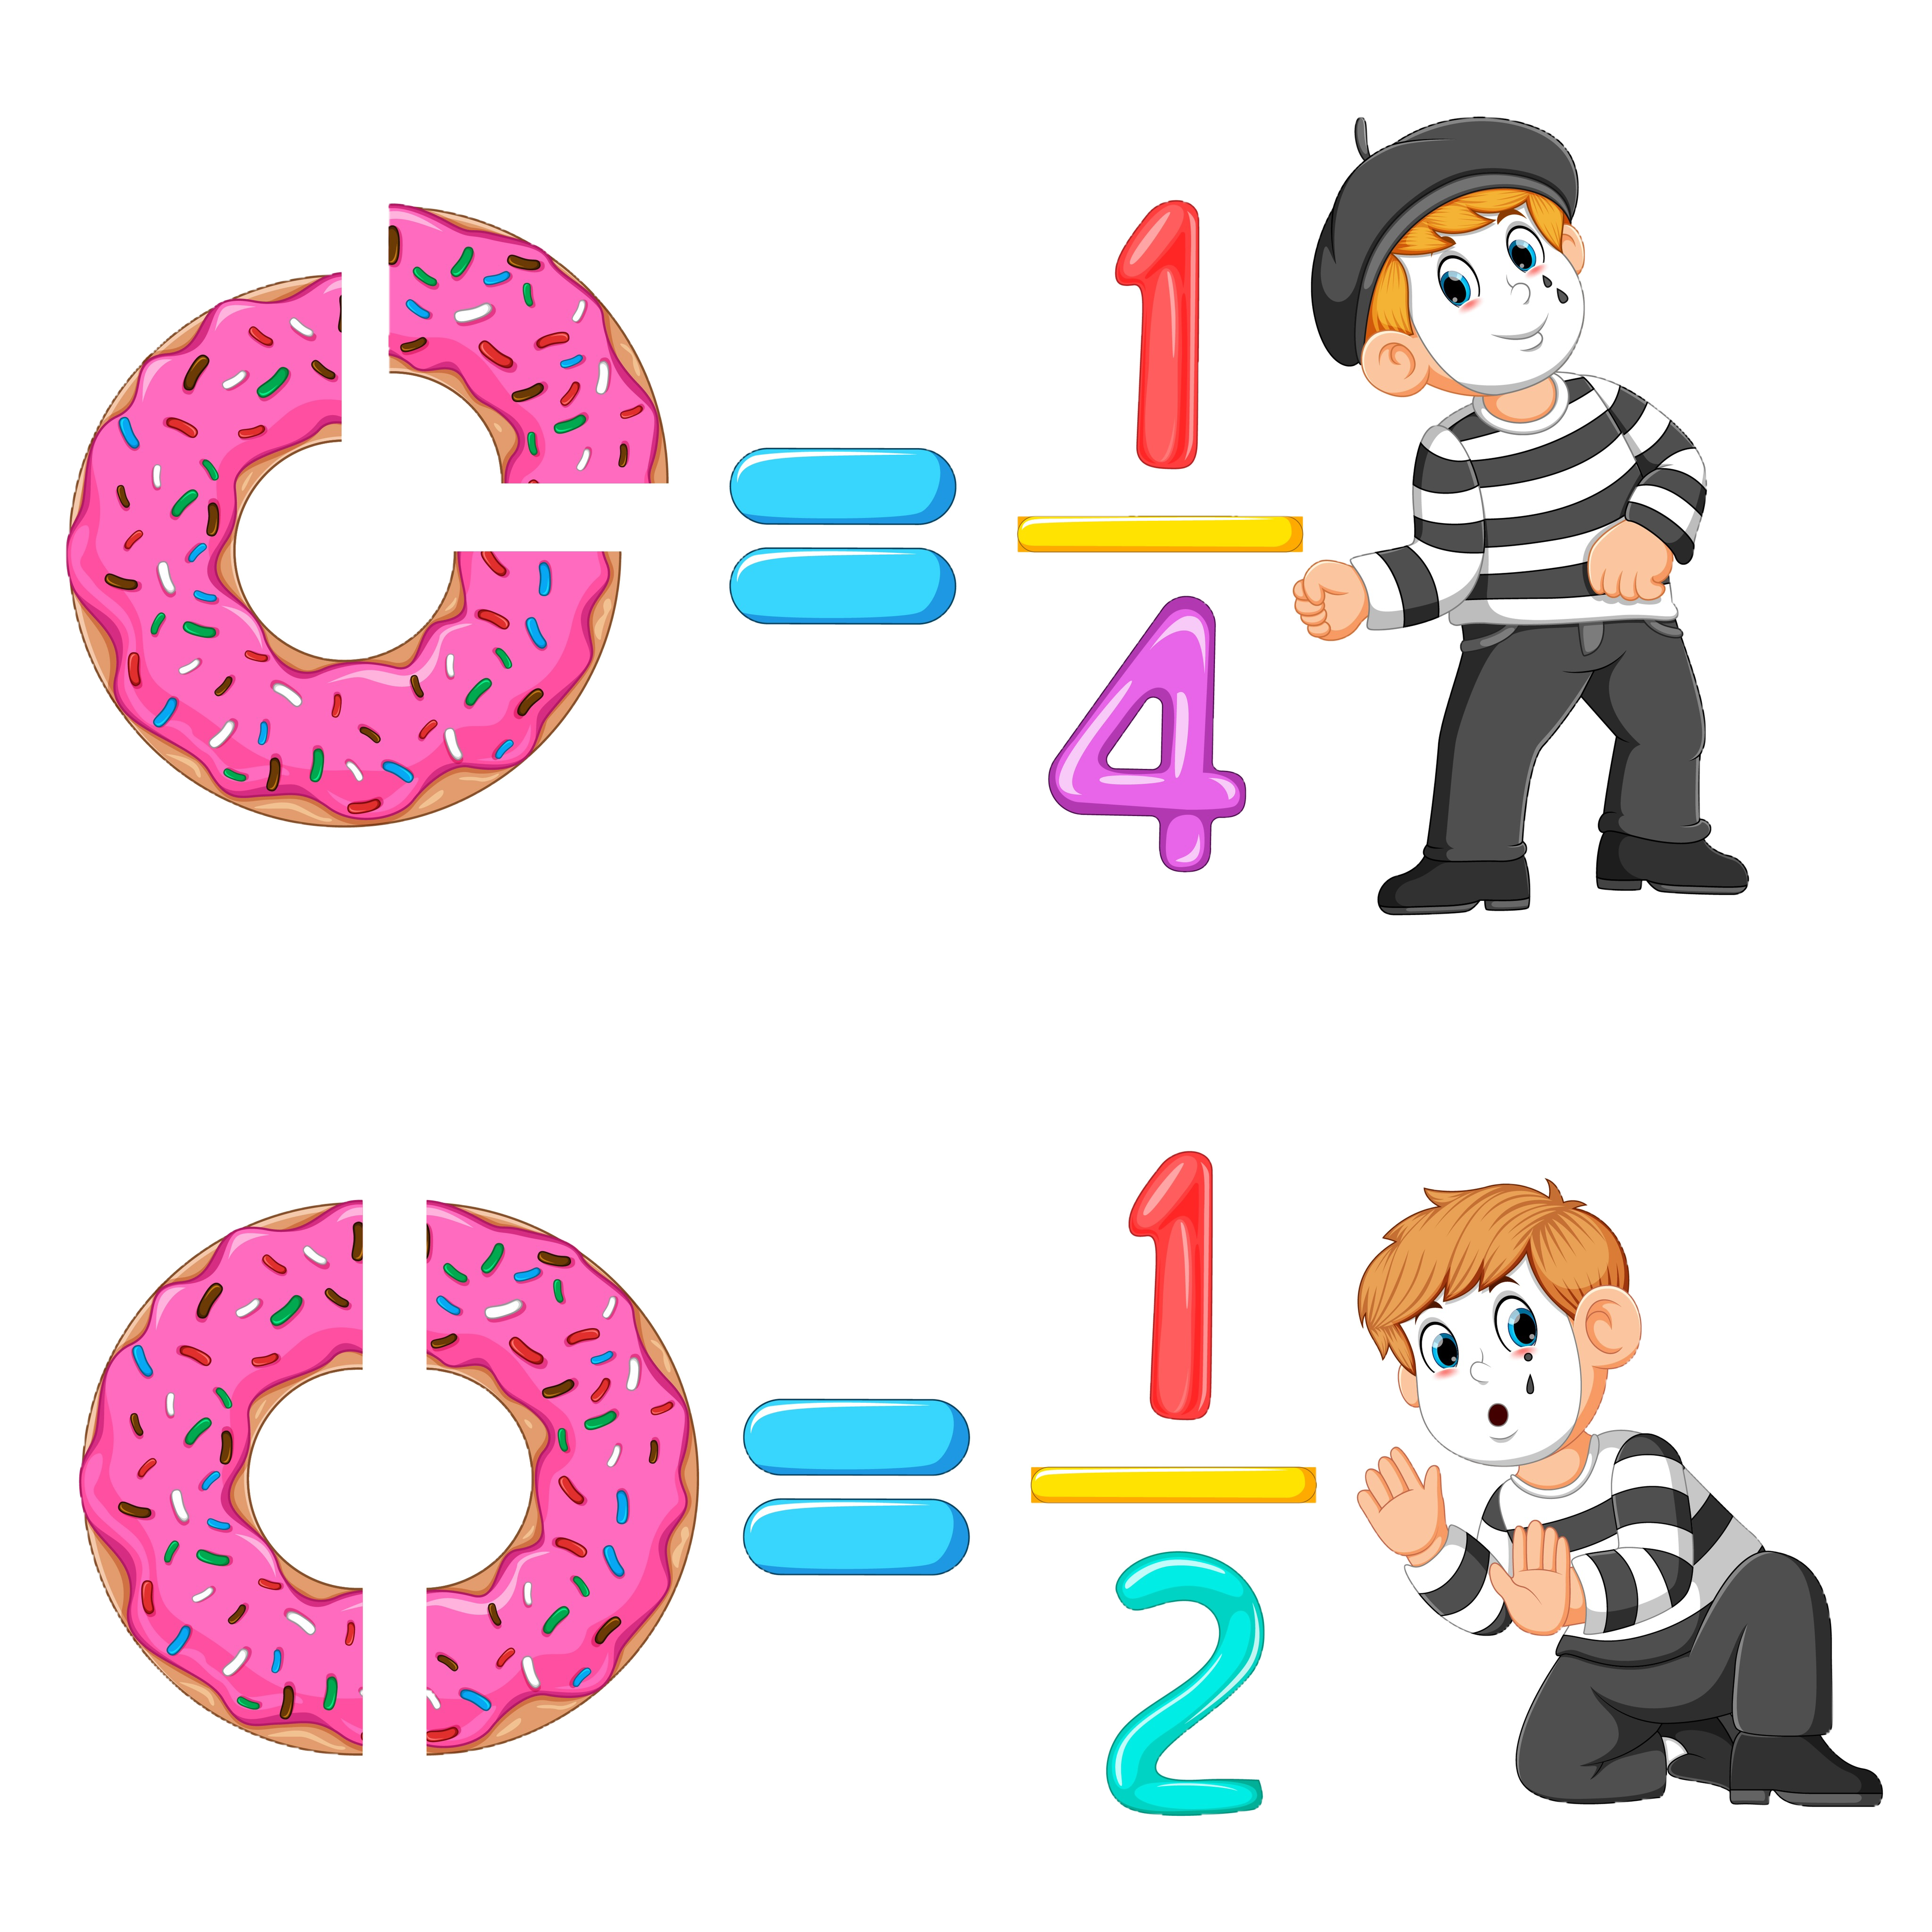
الفصل الأول:القيمة المنزلية
١-٤ القيمة المنزلية ضمن أجزاء الألف
الفصل
القيمة المنزلية
١
صفحة ٢٥

Slide 2
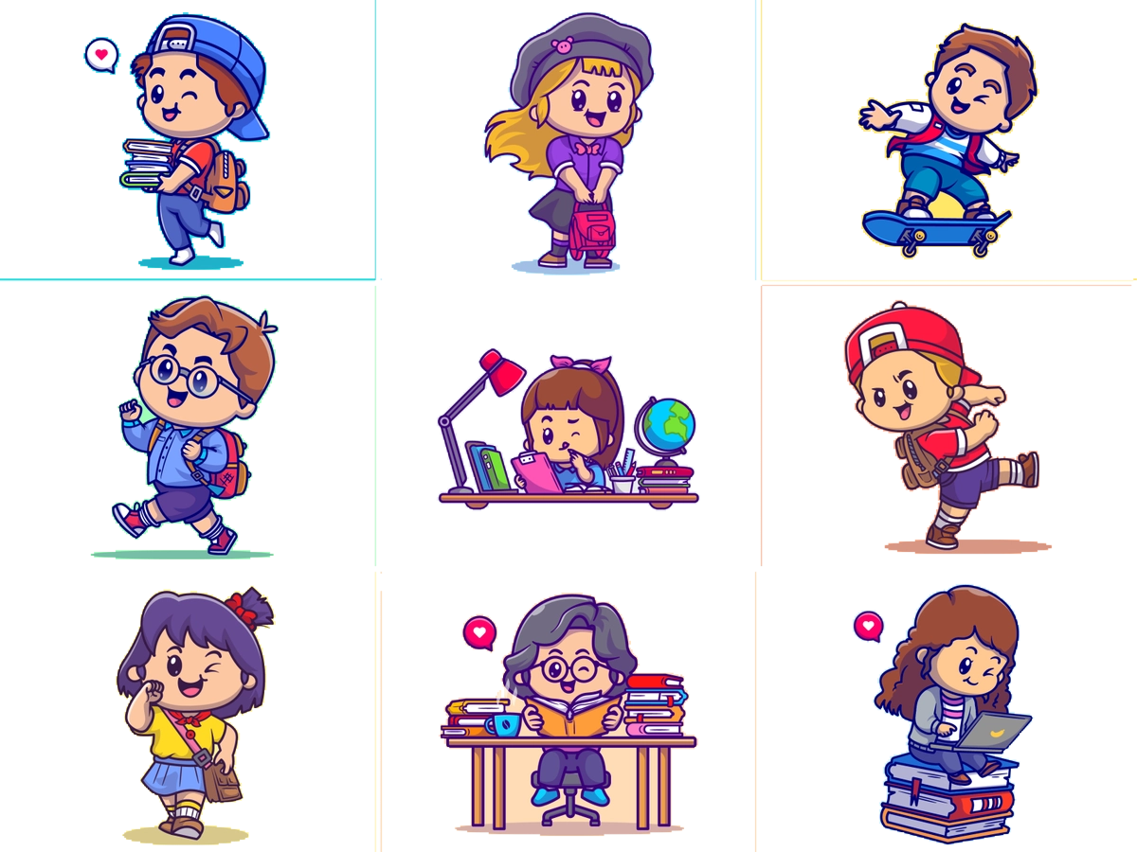

جدول التعلم
ماذا تعلمت
ماذا أريد أن أعرف
ماذا أعرف
التركيز | فكرة الدرس | مفردات | التدريس | استعد | أمثلة | التدريب | تأكد | مهارات عليا | التقويم | تقويم ختامي | الواجب

Slide 3









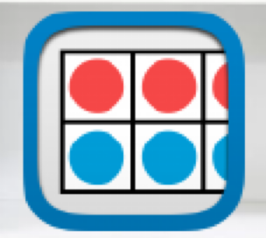




أدوات
نشاط
التركيز | فكرة الدرس | مفهوم | التدريس | استعد | أمثلة | التدريب | تأكد | مهارات عليا | التقويم | تقويم ختامي | الواجب

Slide 4

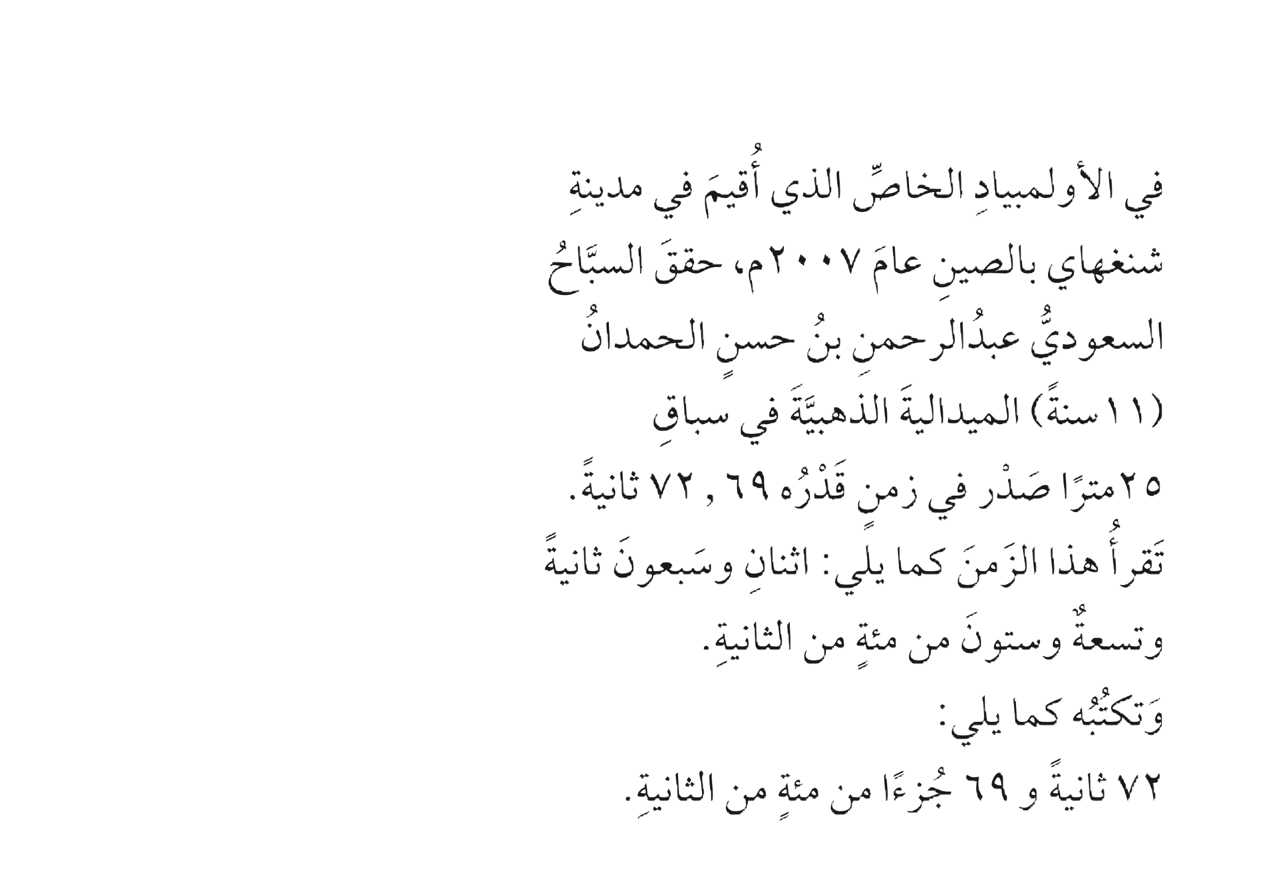
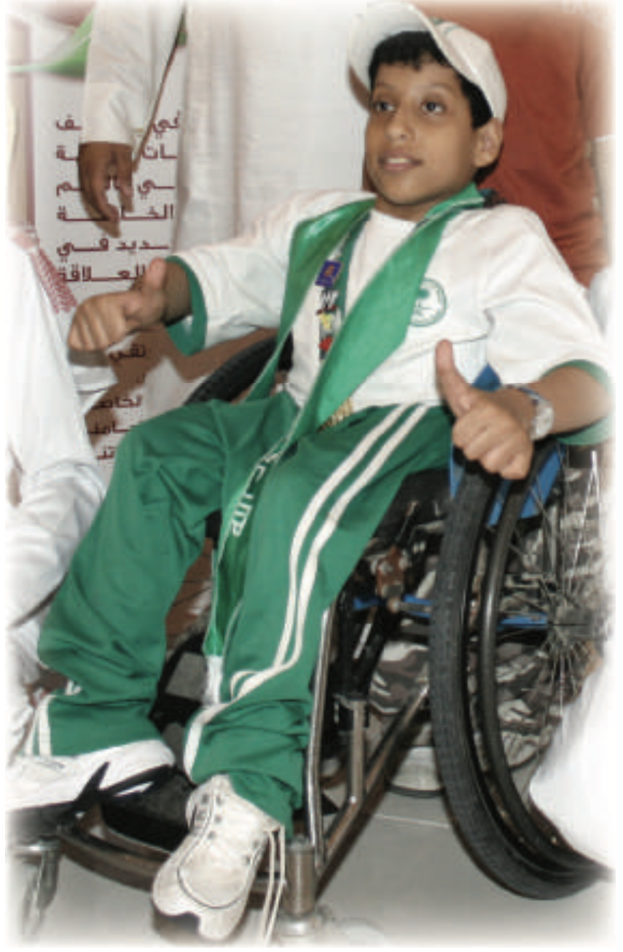
استعد
أدوات
نشاط
التركيز | فكرة الدرس | مفهوم | التدريس | استعد | أمثلة | التدريب | تأكد | مهارات عليا | التقويم | تقويم ختامي | الواجب

Slide 5
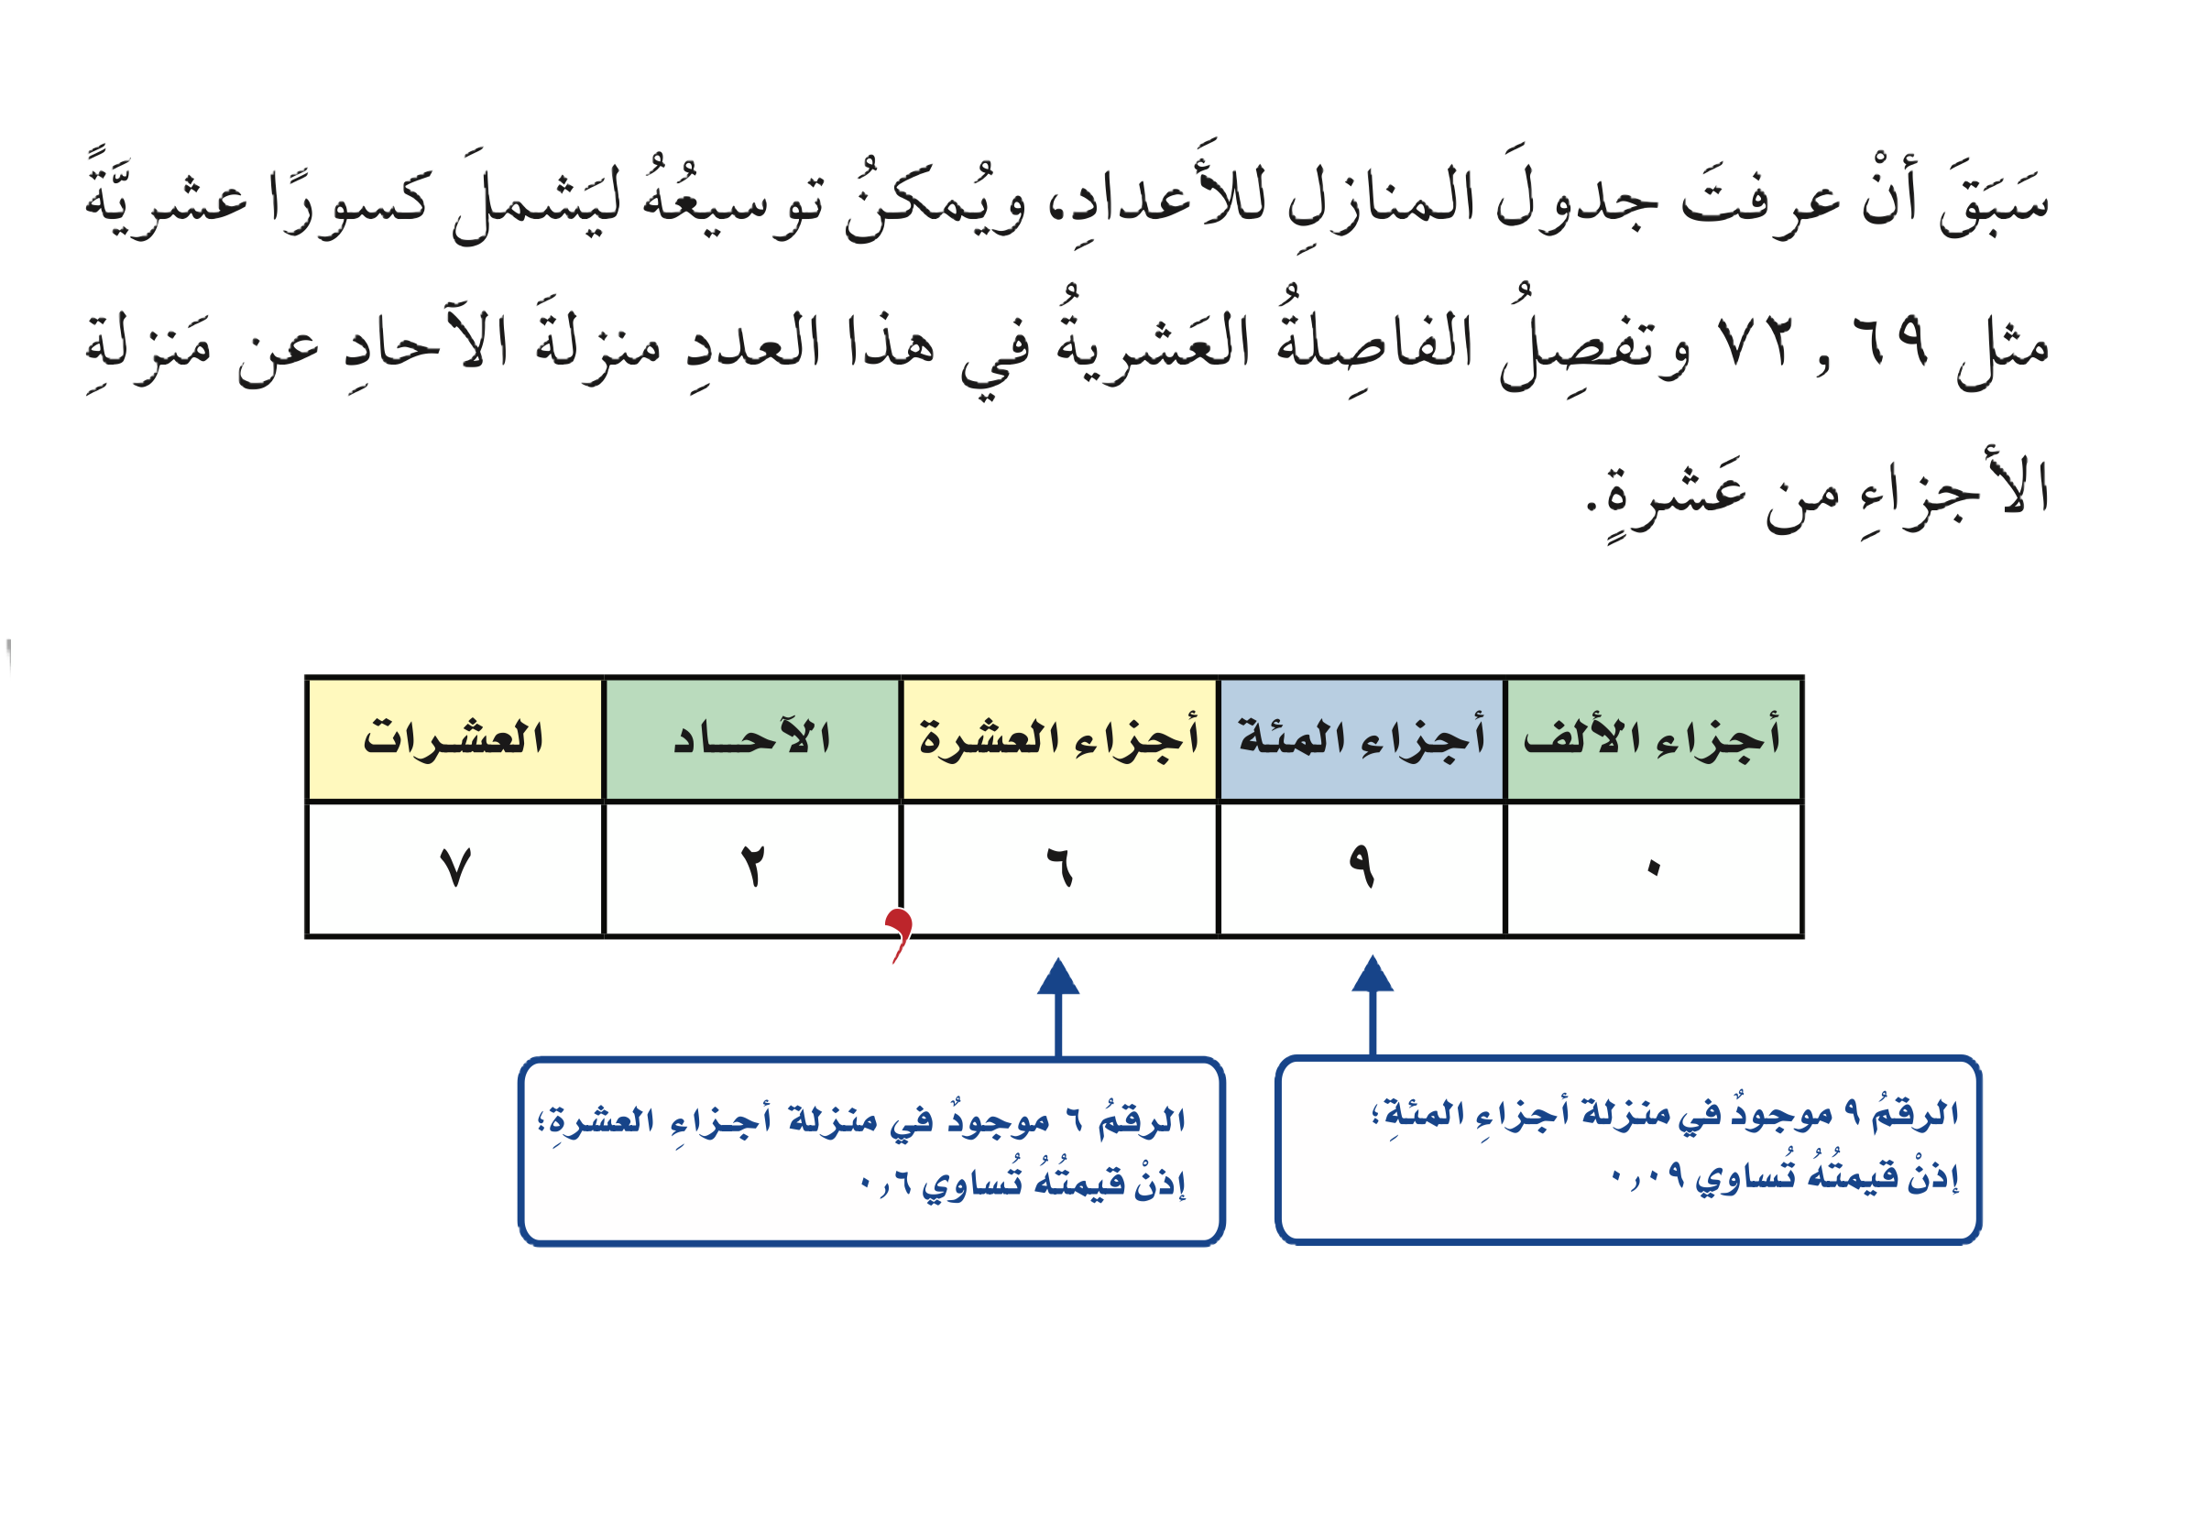
استعد
أدوات
نشاط
التركيز | فكرة الدرس | مفهوم | التدريس | استعد | أمثلة | التدريب | تأكد | مهارات عليا | التقويم | تقويم ختامي | الواجب

Slide 6
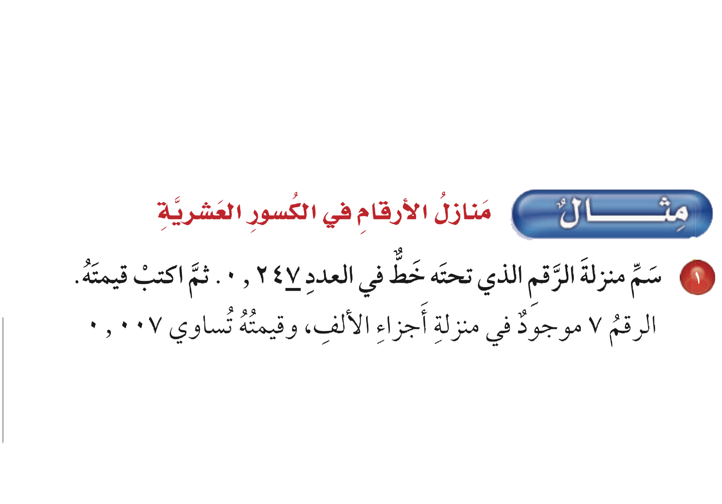

منازل الأرقام في الكسور العشرية
مثال
أدوات
نشاط
التركيز | فكرة الدرس | مفهوم | التدريس | استعد | أمثلة | التدريب | تأكد | مهارات عليا | التقويم | تقويم ختامي | الواجب

Slide 7
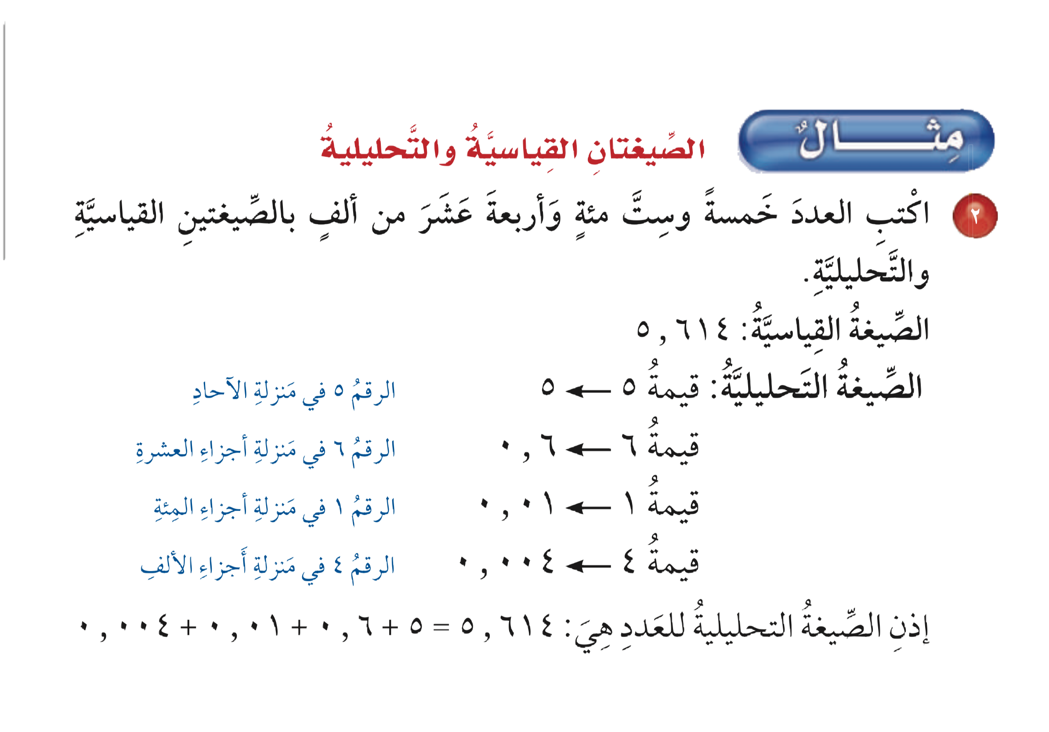


مثال
الصيغتان القياسية و التحليلية
أدوات
نشاط
التركيز | فكرة الدرس | مفهوم | التدريس | استعد | أمثلة | التدريب | تأكد | مهارات عليا | التقويم | تقويم ختامي | الواجب

Slide 8
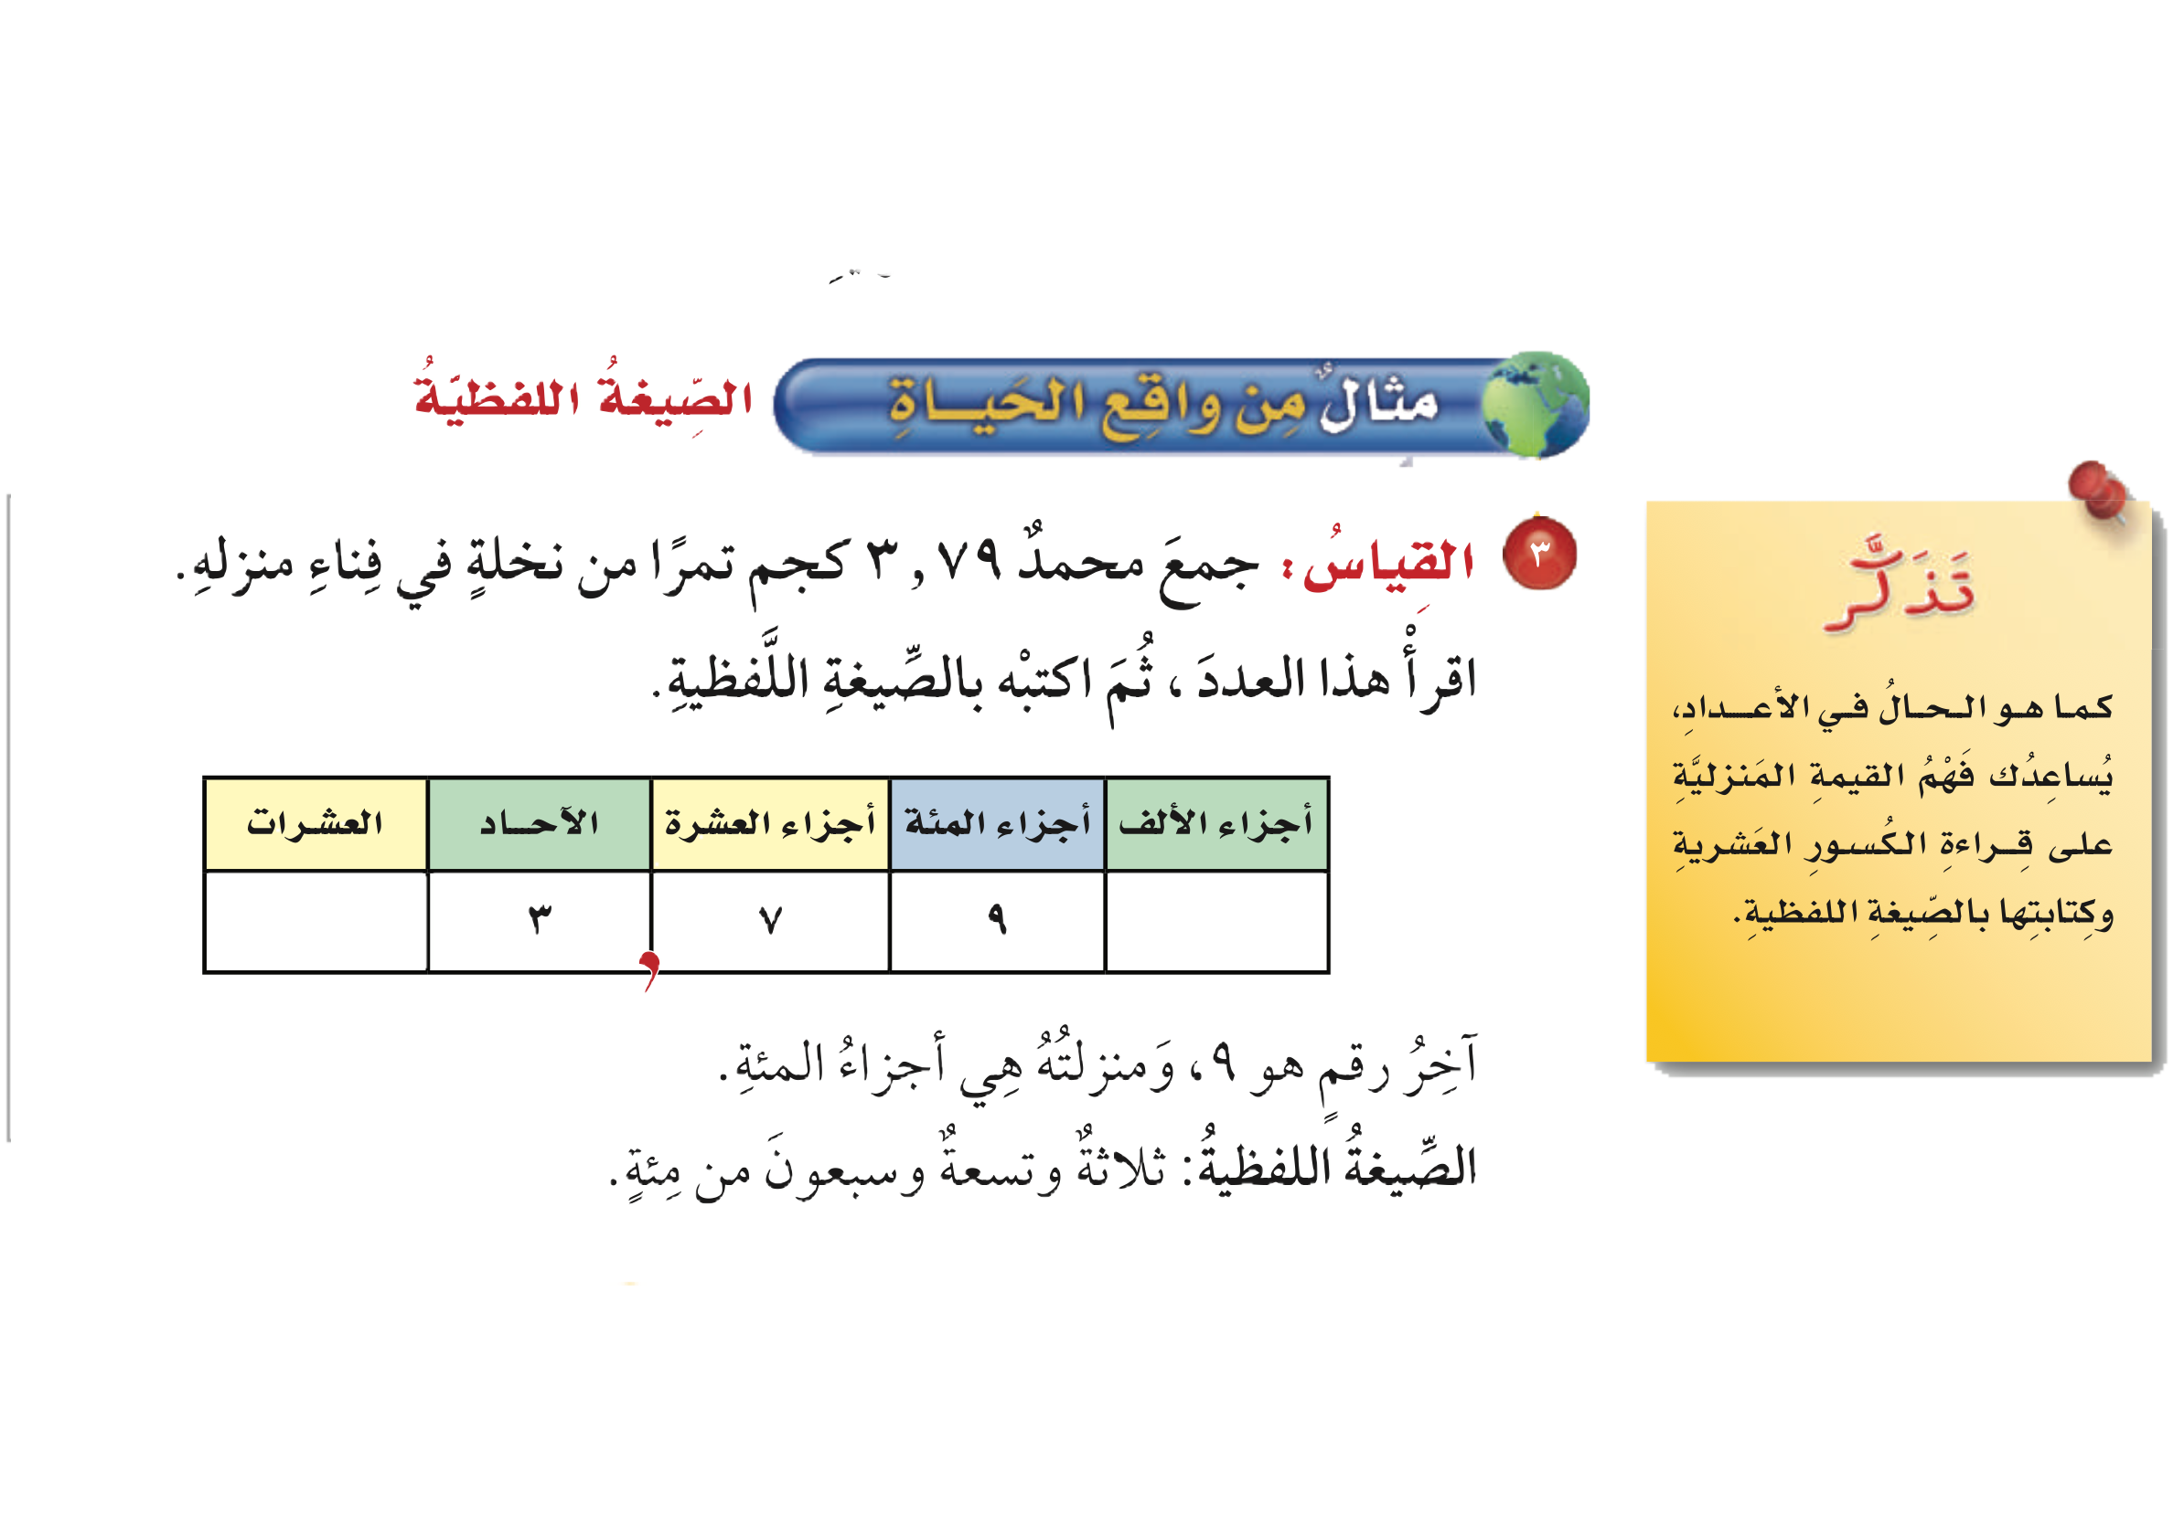
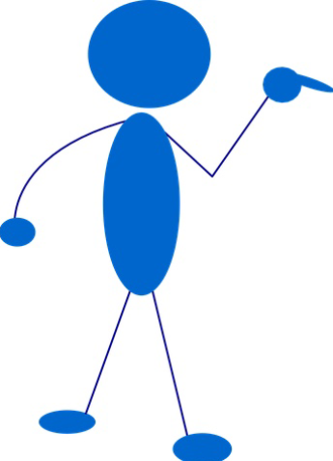
الصيغة اللفظية
مثال
من واقع الحياة
أدوات
نشاط
التركيز | فكرة الدرس | مفهوم | التدريس | استعد | أمثلة | التدريب | تأكد | مهارات عليا | التقويم | تقويم ختامي | الواجب

Slide 9

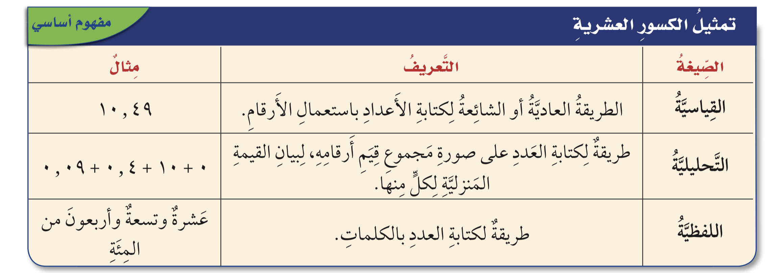

مفهوم أساسي
أدوات
نشاط
التركيز | فكرة الدرس | مفهوم | التدريس | استعد | أمثلة | التدريب | تأكد | مهارات عليا | التقويم | تقويم ختامي | الواجب

Slide 10
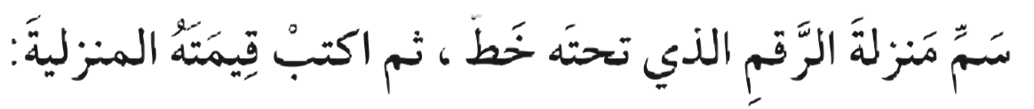
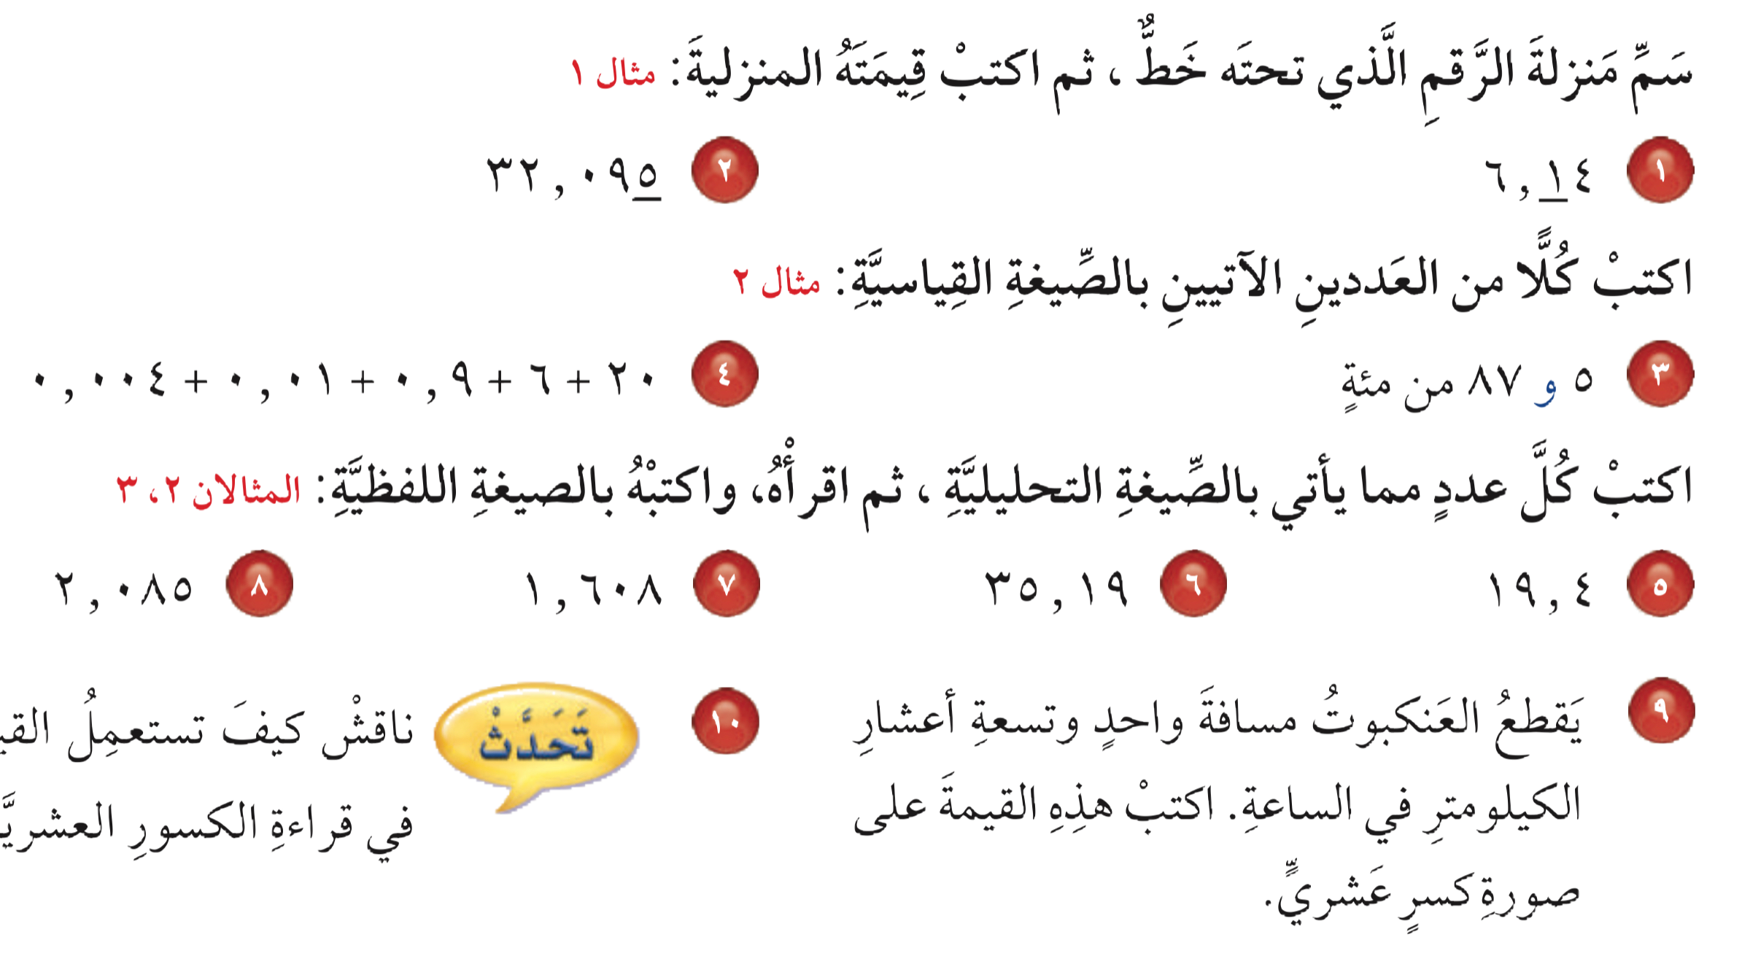

تــــــأكد
أدوات
٢
١
نشاط
الحل
التركيز | فكرة الدرس | مفهوم | التدريس | استعد | أمثلة | التدريب | تأكد | مهارات عليا | التقويم | تقويم ختامي | الواجب

Slide 11
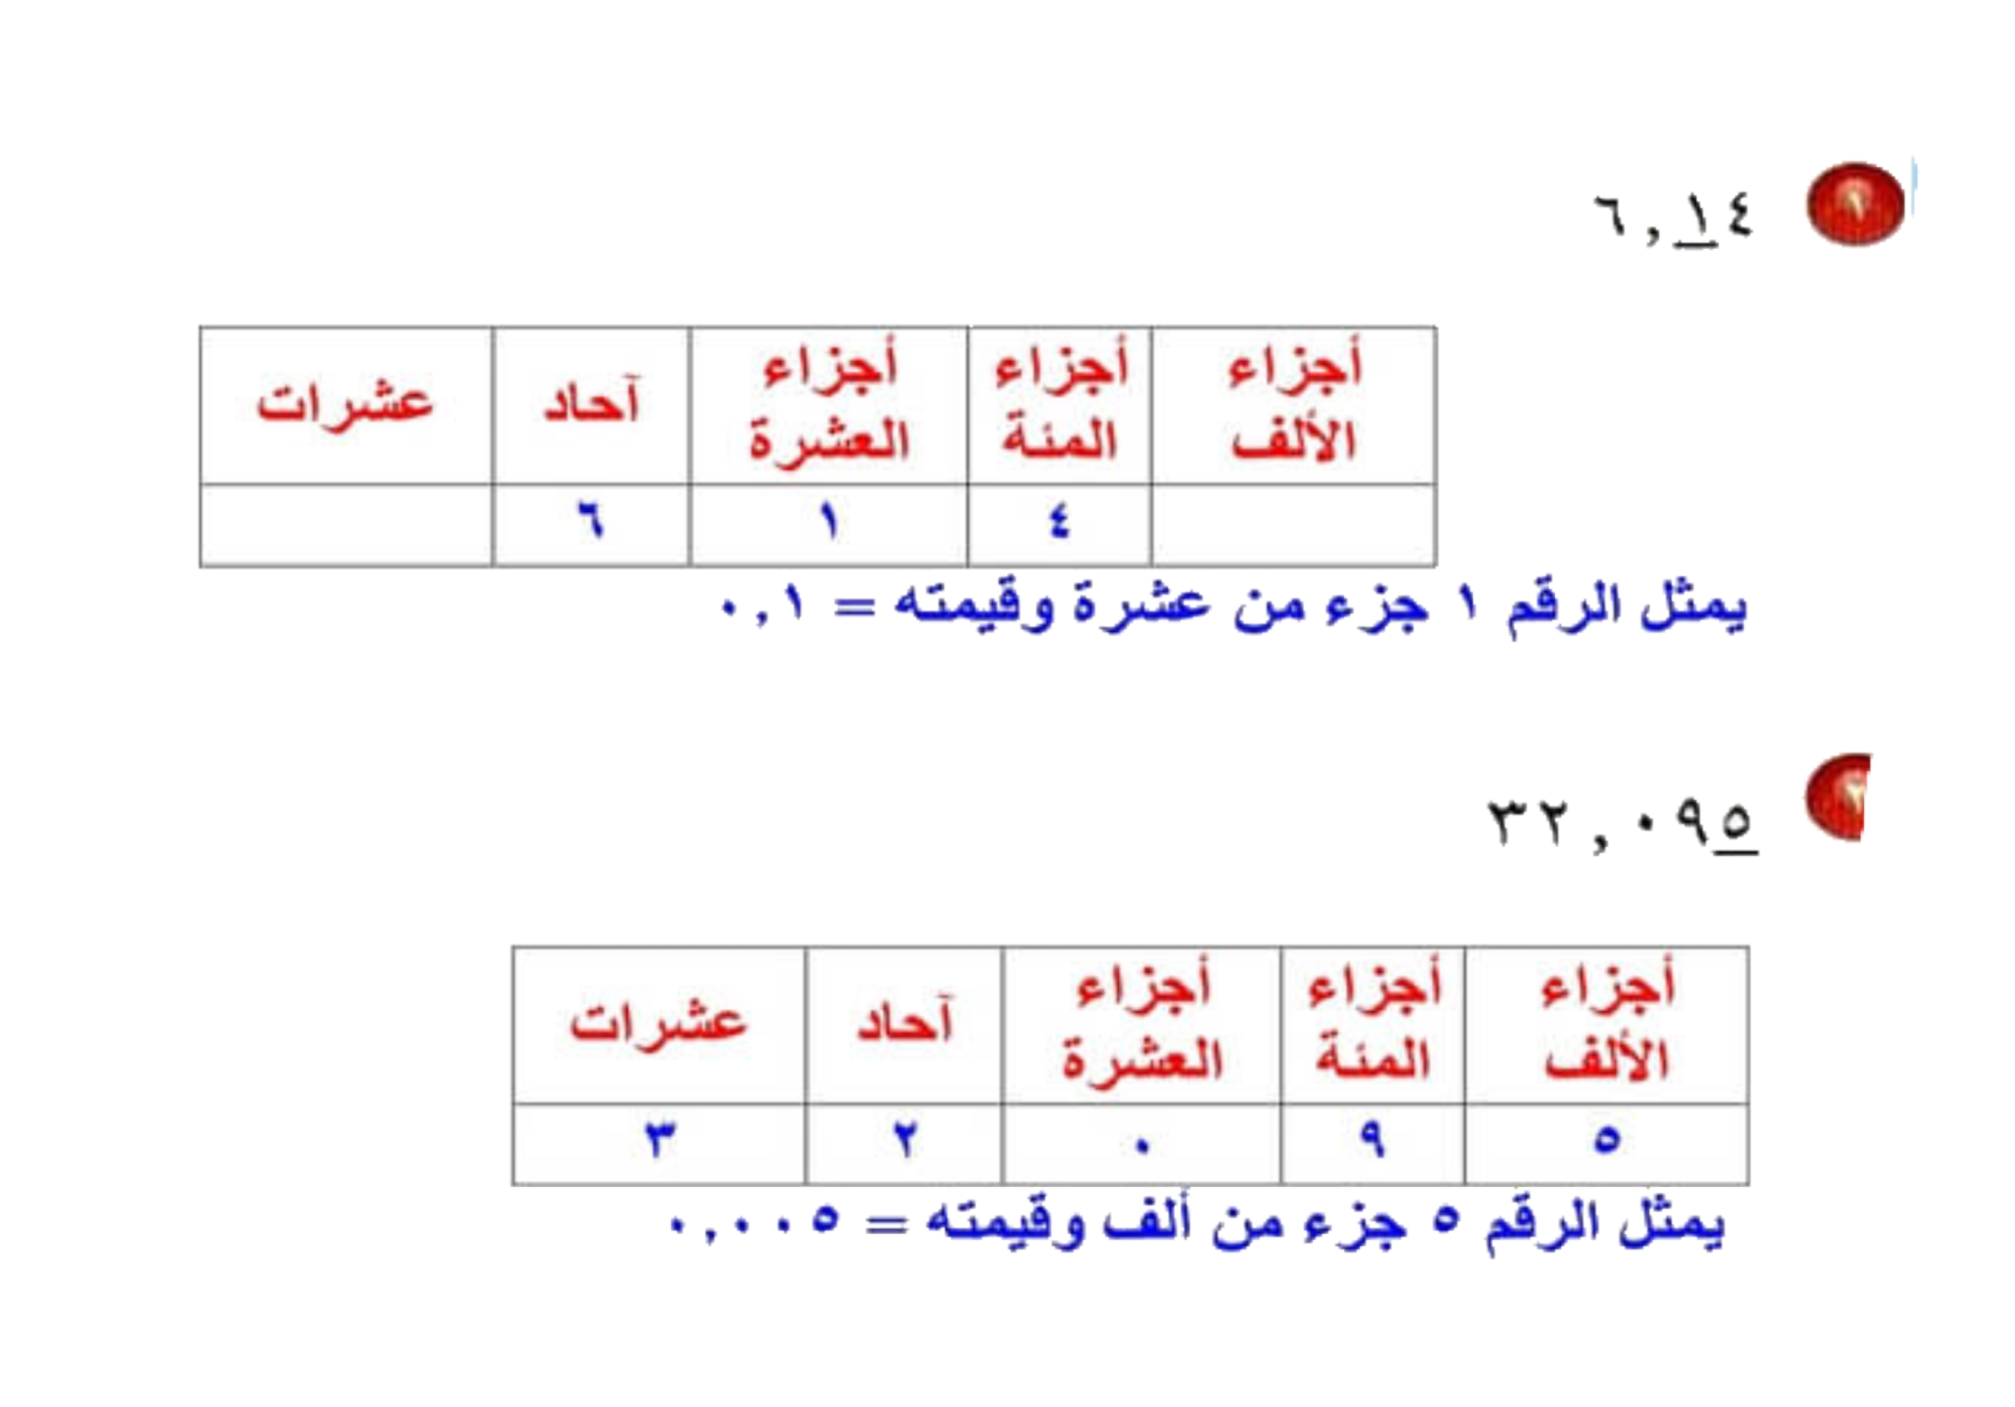
تــــــأكد
أدوات
١
٢
نشاط
التركيز | فكرة الدرس | مفهوم | التدريس | استعد | أمثلة | التدريب | تأكد | مهارات عليا | التقويم | تقويم ختامي | الواجب

Slide 12
تــــــأكد
أدوات
٣
٤
نشاط
الحل
التركيز | فكرة الدرس | مفهوم | التدريس | استعد | أمثلة | التدريب | تأكد | مهارات عليا | التقويم | تقويم ختامي | الواجب

Slide 13
تــــــأكد
أدوات
٥٫٨٧
٣
٢٦٫٩١٤
٤
نشاط
التركيز | فكرة الدرس | مفهوم | التدريس | استعد | أمثلة | التدريب | تأكد | مهارات عليا | التقويم | تقويم ختامي | الواجب

Slide 14
تــــــأكد
أدوات
٥
٦
٧
٨
نشاط
الحل
التركيز | فكرة الدرس | مفهوم | التدريس | استعد | أمثلة | التدريب | تأكد | مهارات عليا | التقويم | تقويم ختامي | الواجب

Slide 15
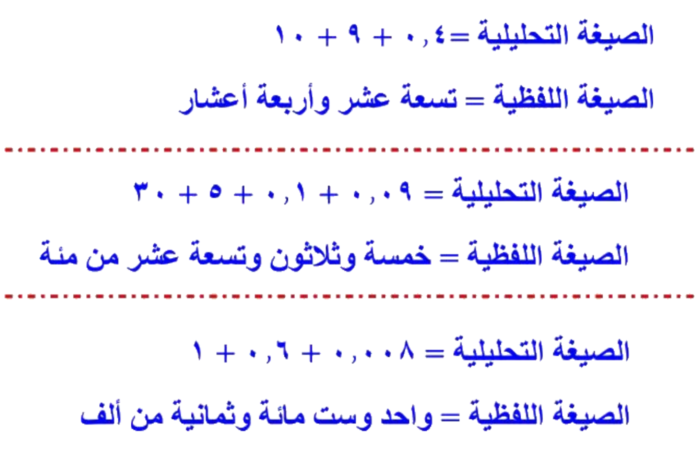

تــــــأكد
أدوات
٥
٦
٧
٨
نشاط
التركيز | فكرة الدرس | مفهوم | التدريس | استعد | أمثلة | التدريب | تأكد | مهارات عليا | التقويم | تقويم ختامي | الواجب

Slide 16
تــــــأكد
٩
أدوات
نشاط
الحل
التركيز | فكرة الدرس | مفهوم | التدريس | استعد | أمثلة | التدريب | تأكد | مهارات عليا | التقويم | تقويم ختامي | الواجب

Slide 17
تــــــأكد
٩
أدوات
١٫٩ كلم/س
نشاط
التركيز | فكرة الدرس | مفهوم | التدريس | استعد | أمثلة | التدريب | تأكد | مهارات عليا | التقويم | تقويم ختامي | الواجب

Slide 18
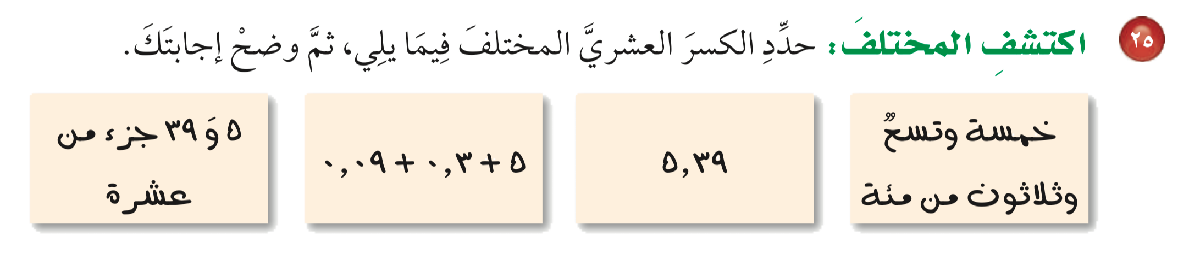
مسائل
مهارات التفكير العليا
أدوات
نشاط
الحل
التركيز | فكرة الدرس | مفهوم | التدريس | استعد | أمثلة | التدريب | تأكد | مهارات عليا | التقويم | تقويم ختامي | الواجب

Slide 19
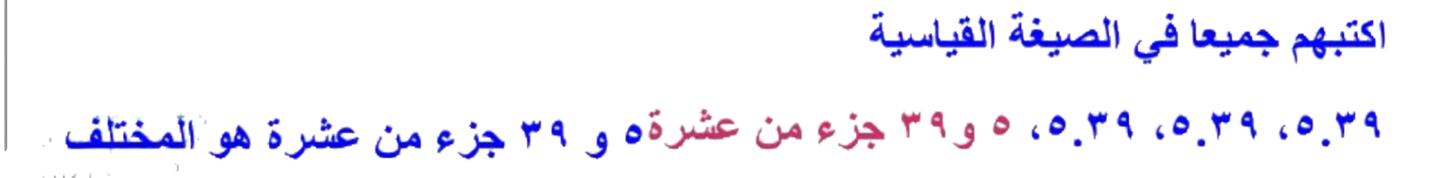
مسائل
مهارات التفكير العليا
أدوات
نشاط
التركيز | فكرة الدرس | مفهوم | التدريس | استعد | أمثلة | التدريب | تأكد | مهارات عليا | التقويم | تقويم ختامي | الواجب

Slide 20



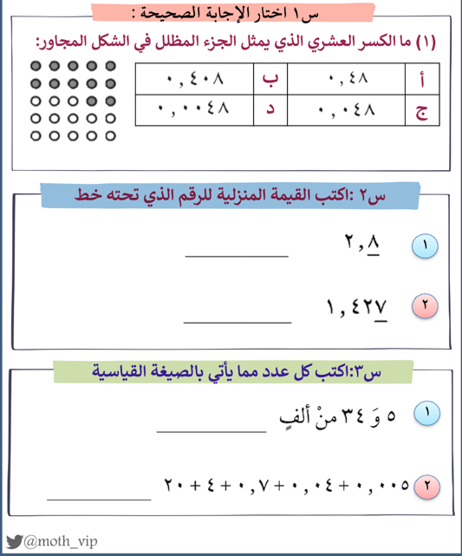

التركيز | فكرة الدرس | مفهوم | التدريس | استعد | أمثلة | التدريب | تأكد | مهارات عليا | التقويم | تقويم ختامي | الواجب

Slide 21
جدول التعلم
ماذا تعلمت
ماذا أريد أن أعرف
ماذا أعرف
التركيز | فكرة الدرس | مفردات | التدريس | استعد | أمثلة | التدريب | تأكد | مهارات عليا | التقويم | تقويم ختامي | الواجب

Slide 22

الواجـــب
١١ ، ١٦ ، ١٩ ، ٢٢
سؤال :
٢٧
صفحة :
ختاماً
التعب يزول والانجاز يبقى ..
جميل ان تتحدى الوقت وتعلم يقينا أن الدقيقة تسجل لنا إنجازا عظ
التركيز | فكرة الدرس | مفهوم | التدريس | استعد | أمثلة | التدريب | تأكد | مهارات عليا | التقويم | تقويم ختامي | الواجب

